Slide 1
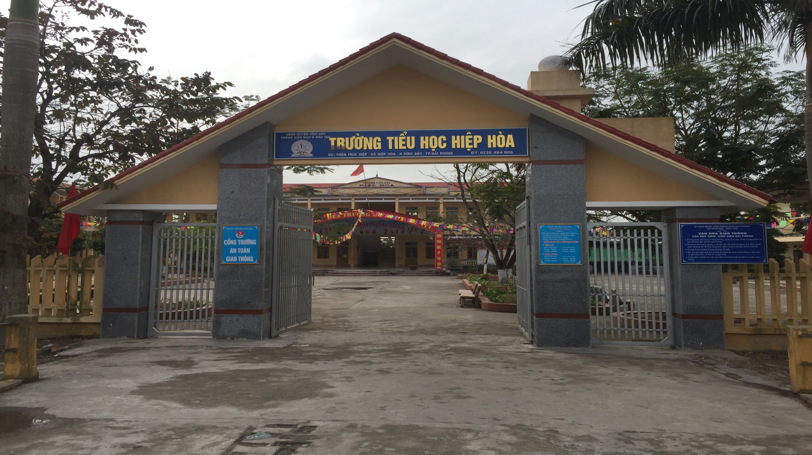

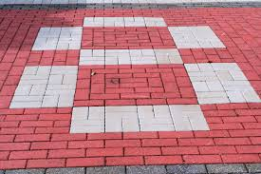

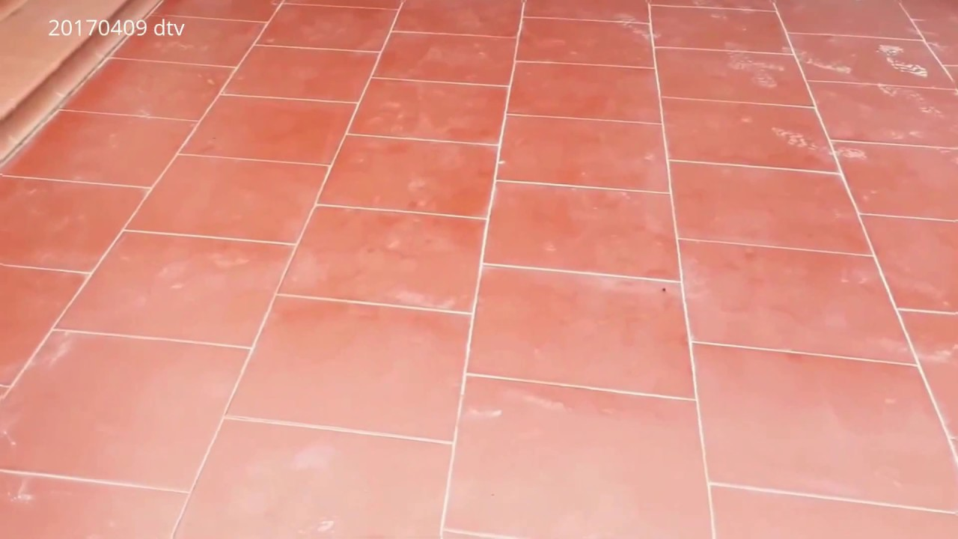

MÔN: TIẾNG VIỆT
Lớp 2B
Giáo viên dạy: Vũ Thị Lan

Slide 2

KHỞI ĐỘNG

Slide 3
1
2
3

Slide 4
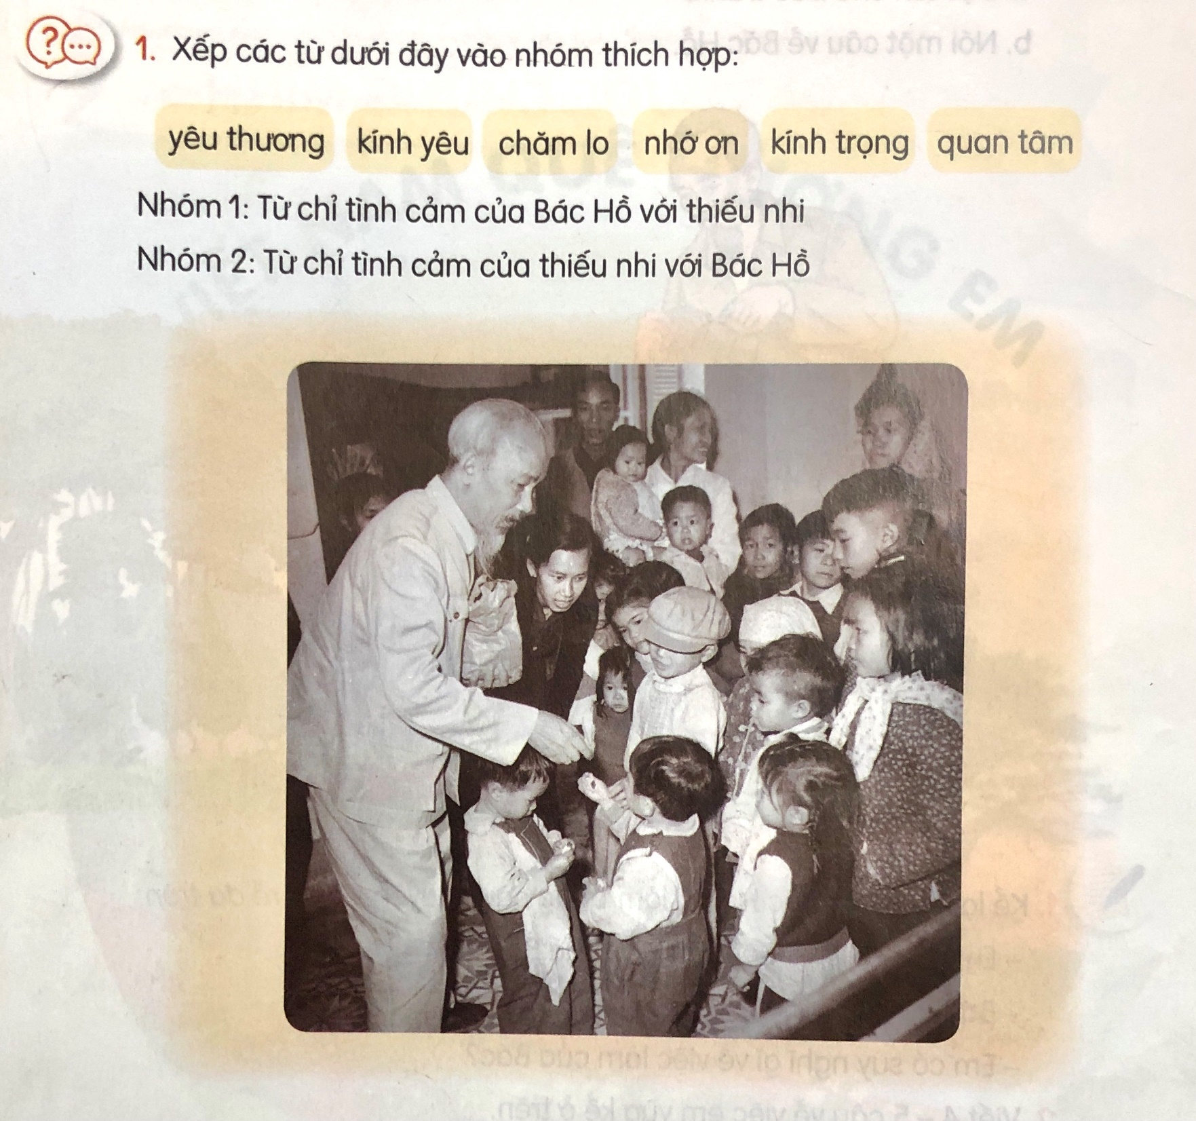

Slide 5

1. Xếp các từ dưới đây vào nhóm thích hợp:
yêu thương
kính yêu
chăm lo
nhớ ơn
kính trọng
quan tâm
Nhóm 1: Từ ngữ chỉ tình cảm của Bác Hồ với thiếu nhi
Nhóm 2: Từ ngữ chỉ tình cảm của thiếu nhi với Bác Hồ

Slide 6
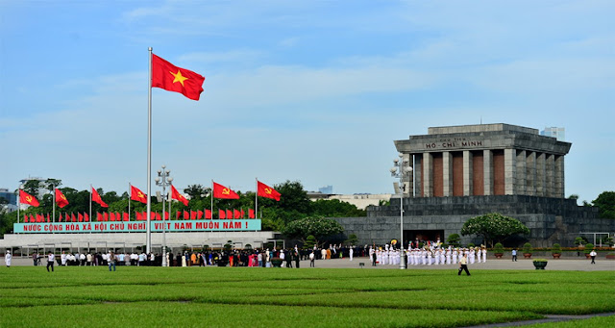
1
2
3

Slide 7
2. Chọn từ phù hợp để hoàn thành câu
anh dũng
thân thiện
cần cù
Người dân Việt Nam lao động rất cần cù.
Các chú bộ đội chiến đấu anh dũng để bảo vệ Tổ quốc.
Người Việt Nam luôn (…………..) với du khách nước ngoài.
Người dân Việt Nam lao động rất cần cù.
Các chú bộ đội chiến đấu anh dũng để bảo vệ Tổ quốc.
Người Việt Nam luôn thân thiện với du khách nước ngoài.
Người dân Việt Nam lao động rất cần cù.
Các chú bộ đội chiến đấu (……………) để bảo vệ Tổ quốc.
Người Việt Nam luôn (…………..) với du khách nước ngoài.
Người dân Việt Nam lao động rất (…………..).
Các chú bộ đội chiến đấu (……………) để bảo vệ Tổ quốc.
Người Việt Nam luôn (…………..) với du khách nước ngoài.

Slide 8
2. Chọn từ phù hợp để hoàn thành câu
Người dân Việt Nam lao động rất cần cù.
Các chú bộ đội chiến đấu anh dũng để bảo vệ Tổ quốc.
Người Việt Nam luôn thân thiện với du khách nước ngoài.

Slide 9
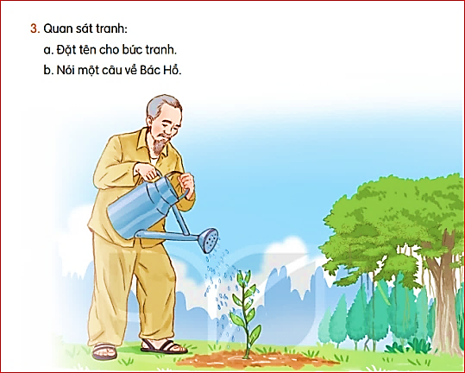

Slide 10
3

